Slide 1
KEOP 2009-4.3.0
Megújuló Energia Alapú Térségfejlesztés
A Polgári Kistérségben
Vámosi Gábor
ügyvezető igazgató
ENEREA Nonprofit Kft.
Debrecen, 2014. március 18.

Slide 2
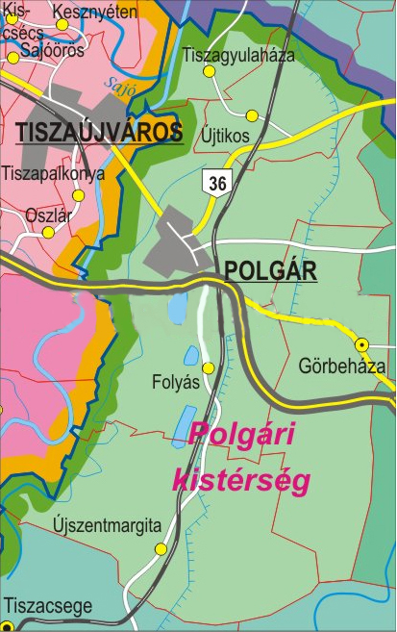
KEOP 2009-4.3.0 Megújuló Energia Alapú Térségfejlesztés a Polgári Kistérségben
A Polgári kistérség bemutatása
Újszentmargita
Újtikos
Polgár
Tiszagyulaháza
Görbeháza
Folyás

Slide 3
KEOP 2009-4.3.0 Megújuló Energia Alapú Térségfejlesztés a Polgári Kistérségben
Cél: A fejlesztési programot az adottságokból eredeztetni
A kistérség minden településén egy-egy épület energetikai felújítása és korszerűsítése
Brikettgyártó üzem létesítése
Távhő fűtőrendszer kiépítése Újszentmargitán
Oktatóközpont létesítése Újszentmargitán
Tervezett bekerülési költség: 1,3 milliárd Ft.-

Slide 4
KEOP 2009-4.3.0 Megújuló Energia Alapú Térségfejlesztés a Polgári Kistérségben
Térségfejlesztő hatás ismertetése
Foglalkoztatás növelése, új munkahelyek teremtése
A helyi jövedelemszint kimutatható növekedése
Helyi környezetvédelmi probléma megoldása
Szociálisan hátrányos helyzetű térségek fejlesztése
Meglévő településszerkezeti adottságok kiaknázása
Helyi közösségek megerősítése

Slide 5
KEOP 2009-4.3.0 Megújuló Energia Alapú Térségfejlesztés a Polgári Kistérségben
A mintaprojekt jelleg ismertetése
Térségfejlesztő hatás bemutatása
Megújuló energiák használata, lehetőleg komplex módon
Jelentős környezetvédelmi hozzáadott érték felmutatása
Innovatív technológia alkalmazása
Magas disszeminációs érték biztosítása
Más térségekben is adaptálható és alkalmazható legyen

Slide 6
KEOP 2009-4.3.0 Megújuló Energia Alapú Térségfejlesztés a Polgári Kistérségben
A projekt I. ütemének megvalósítása
Környezet és Energia Operatív Program támogatásával
Kódszám: KEOP-7.4.3.0-2009-0009
A kivitelezés megvalósításának tervezett időtartama: 15 hónap
Támogató: Nemzeti Fejlesztési Ügynökség
Közreműködő szervezet: Energiaközpont Kht.
A projekt előkészítés elszámolható költségei összesen: 32 millió- Ft
A projekt előkészítésre igényelt támogatás összege: 25,6 millió - Ft
Szükséges önerő: 6,4 millió - Ft
Támogatási arány: 80%

Slide 7
KEOP 2009-4.3.0 Megújuló Energia Alapú Térségfejlesztés a Polgári Kistérségben
A projektben vállalt feladatok
Előzetes megvalósíthatósági tanulmány
Részletes megvalósíthatósági tanulmány
Közbeszerzések lefolytatása
Hatástanulmány, hatásvizsgálat elkészítése
Külső projektmenedzsment biztosítása
Tervezés, engedélyek megszerzése
Költség-haszon elemzés

Slide 8
KEOP 2009-4.3.0 Megújuló Energia Alapú Térségfejlesztés a Polgári Kistérségben
A projekt II. ütemének megvalósítása
Környezet és Energia Operatív Program támogatásával
Kódszám: KEOP-4.3.0-2009-0001
A kivitelezés megvalósításának tervezett időtartama: 20 hónap
Támogató: Nemzeti Fejlesztési Minisztérium
Közreműködő szervezet: Nemzeti Környezetvédelmi és Energia Központ Nkft
A projekt elszámolható költségei összesen: 1,294 milliárd- Ft
A projektre igényelt támogatás összege: 1,1 milliárd - Ft
Szükséges önerő: 206 millió - Ft
Támogatási arány: 85%

Slide 9
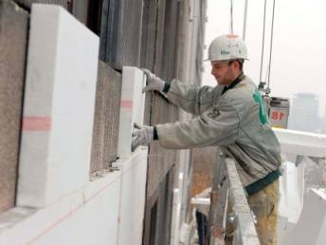
KEOP 2009-4.3.0 Megújuló Energia Alapú Térségfejlesztés a Polgári Kistérségben
Közösségi épületek energetikai felújítása
és korszerűsítése
Nyílászárók cseréje
Külső hőszigetelés kiépítése
Meglévő fűtőrendszer felújítása
Brikett tüzelésére alkalmas kazánok beépítése
Napkollektoros rendszer beépítése
Napelemes rendszer alkalmazása

Slide 10
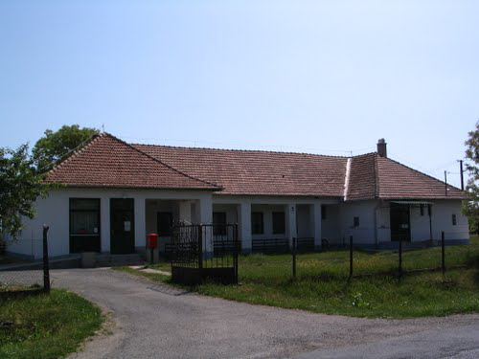
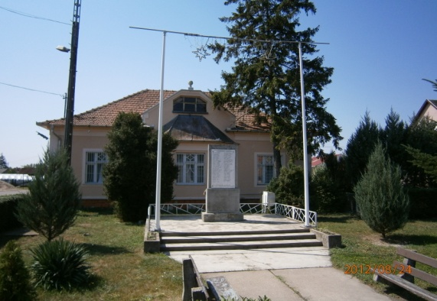
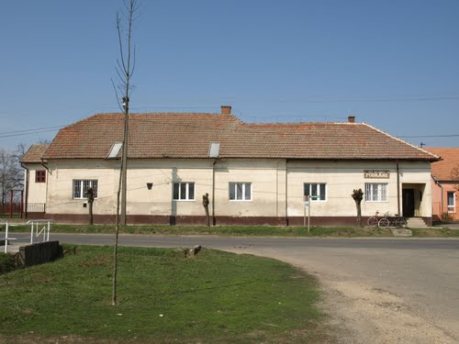
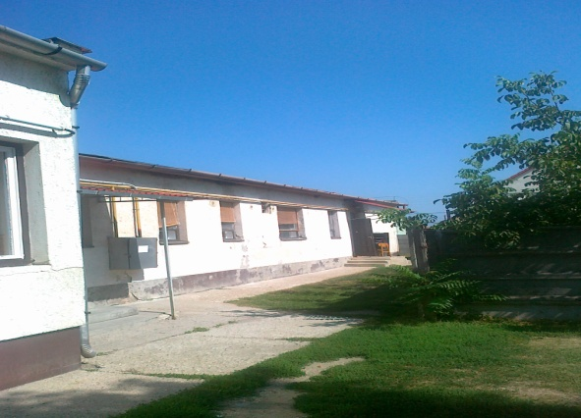
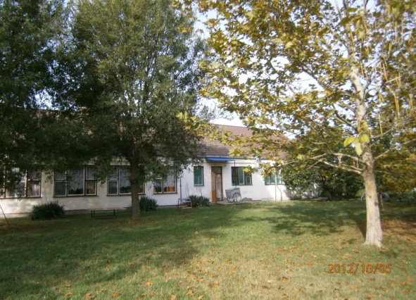
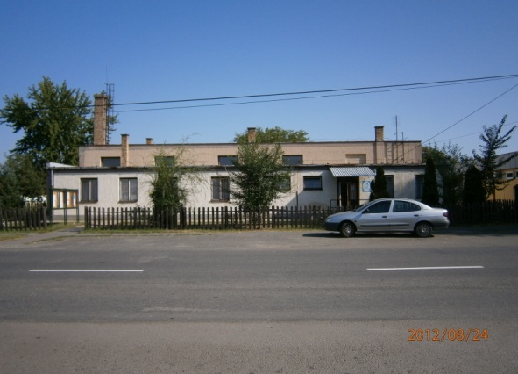
KEOP 2009-4.3.0 Megújuló Energia Alapú Térségfejlesztés a Polgári Kistérségben
Fejlesztéssel érintett épületek bemutatása

Slide 11
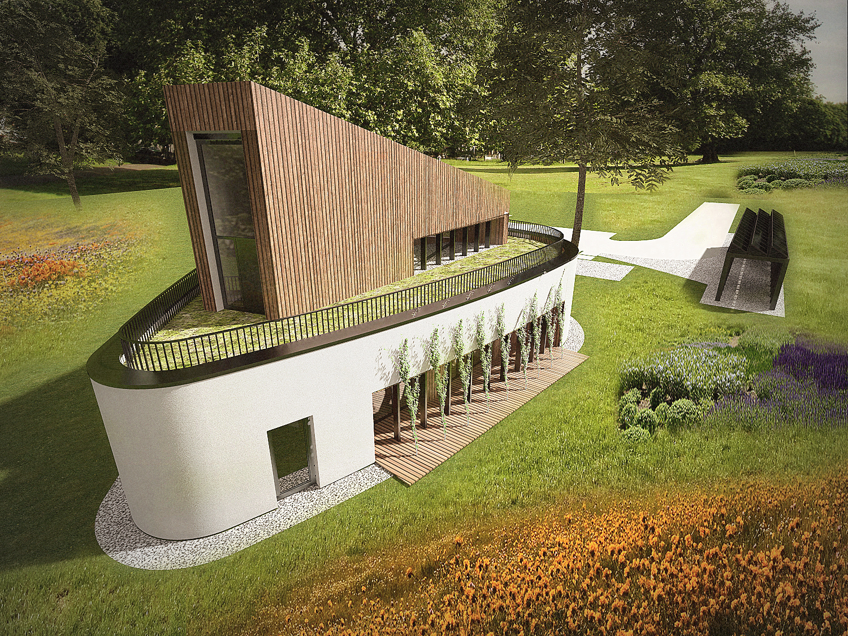
KEOP 2009-4.3.0 Megújuló Energia Alapú Térségfejlesztés a Polgári Kistérségben
TUDÁS-HÁZA Oktatóközpont

Slide 12
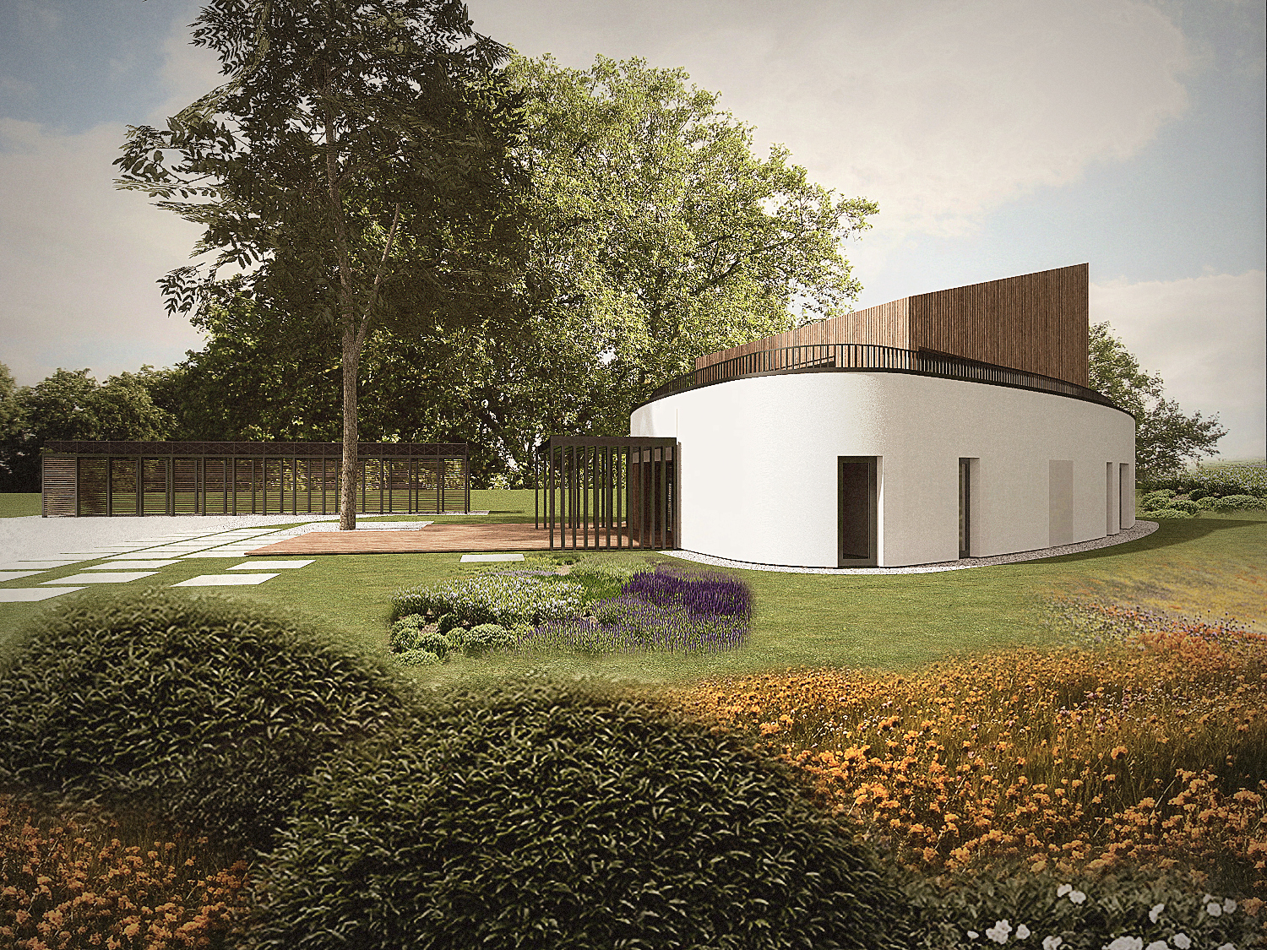
KEOP 2009-4.3.0 Megújuló Energia Alapú Térségfejlesztés a Polgári Kistérségben
TUDÁS-HÁZA Oktatóközpont

Slide 13
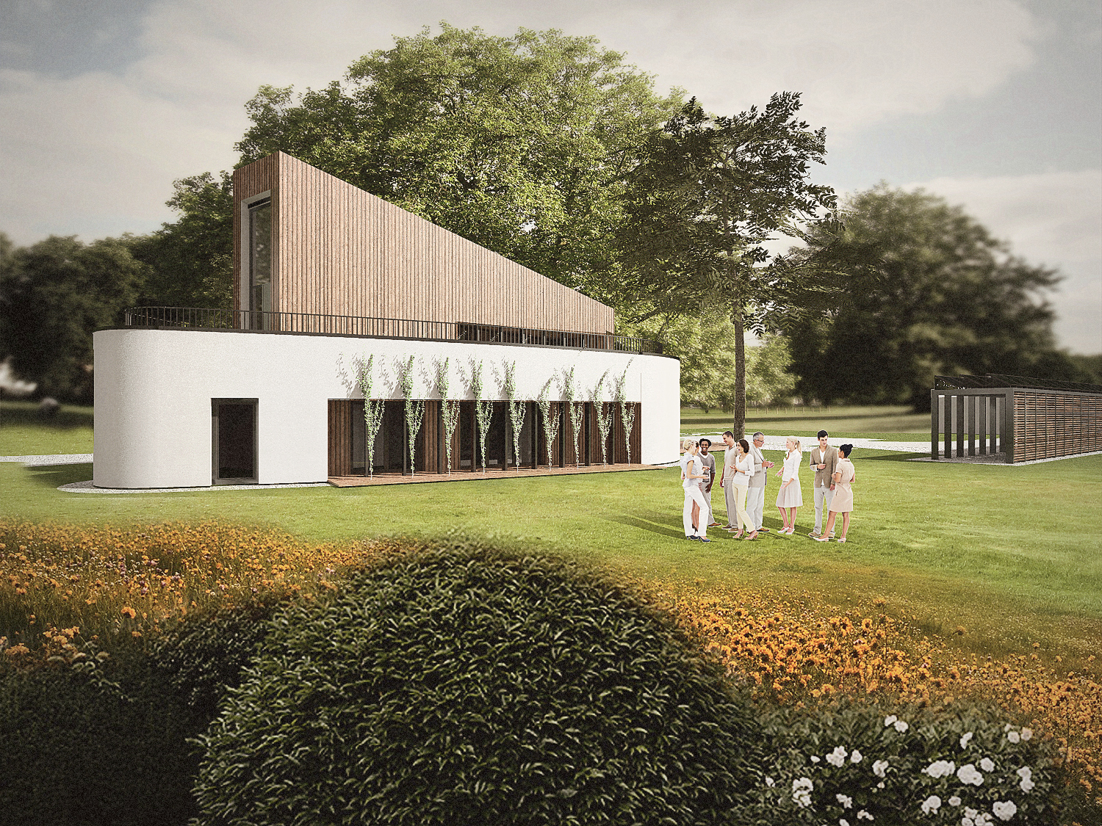
KEOP 2009-4.3.0 Megújuló Energia Alapú Térségfejlesztés a Polgári Kistérségben
TUDÁS-HÁZA Oktatóközpont

Slide 14
KEOP 2009-4.3.0 Megújuló Energia Alapú Térségfejlesztés a Polgári Kistérségben
TUDÁS-HÁZA Oktatóközpont

Slide 15
KEOP 2009-4.3.0 Megújuló Energia Alapú Térségfejlesztés a Polgári Kistérségben
TUDÁS-HÁZA Oktatóközpont

Slide 16
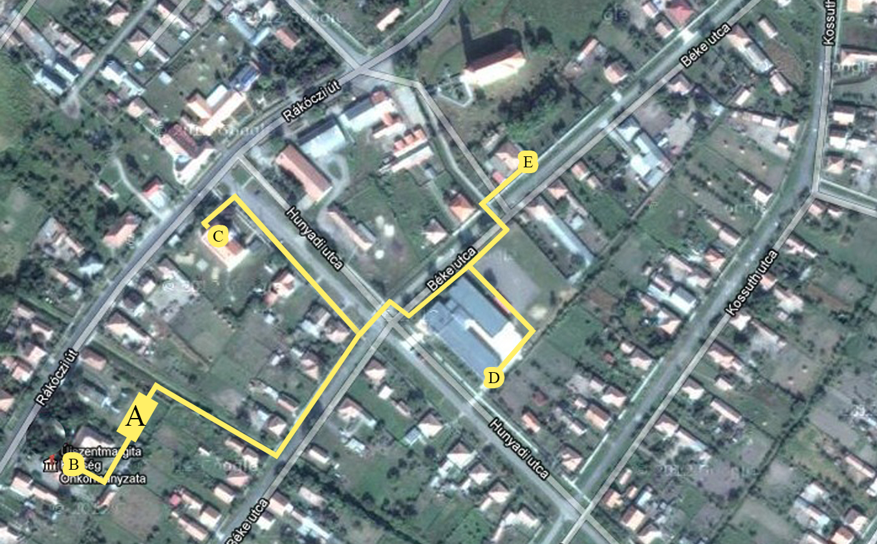
KEOP 2009-4.3.0 Megújuló Energia Alapú Térségfejlesztés a Polgári Kistérségben
Távhő-rendszer létesítése Újszentmargitán

Slide 17
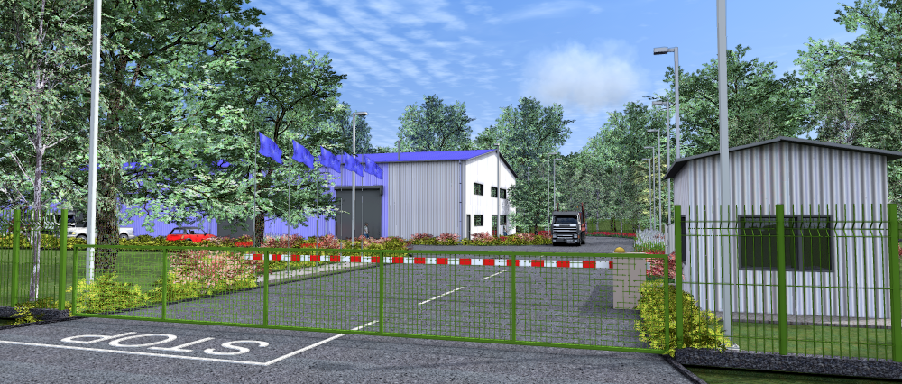
KEOP 2009-4.3.0 Megújuló Energia Alapú Térségfejlesztés a Polgári Kistérségben
Brikettáló üzem létesítése Újszentmargitán

Slide 18
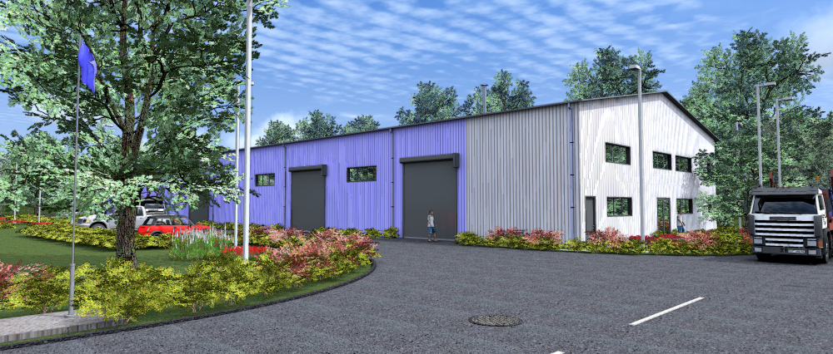
KEOP 2009-4.3.0 Megújuló Energia Alapú Térségfejlesztés a Polgári Kistérségben
Brikettáló üzem létesítése Újszentmargitán

Slide 19
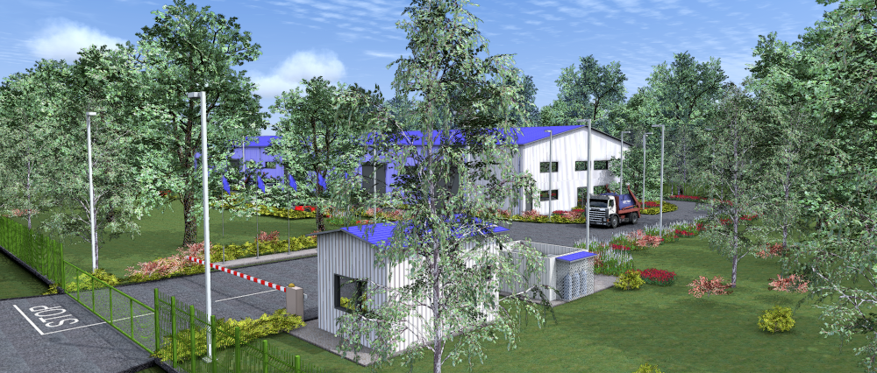
KEOP 2009-4.3.0 Megújuló Energia Alapú Térségfejlesztés a Polgári Kistérségben
Brikettáló üzem létesítése Újszentmargitán

Slide 20
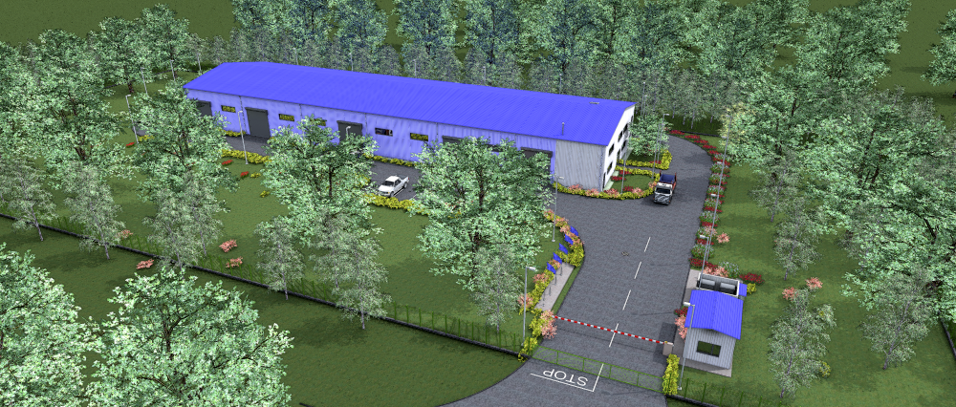
KEOP 2009-4.3.0 Megújuló Energia Alapú Térségfejlesztés a Polgári Kistérségben
Brikettáló üzem létesítése Újszentmargitán

Slide 21
KEOP 2009-4.3.0 Megújuló Energia Alapú Térségfejlesztés a Polgári Kistérségben
Brikettáló üzem létesítése Újszentmargitán

Slide 22
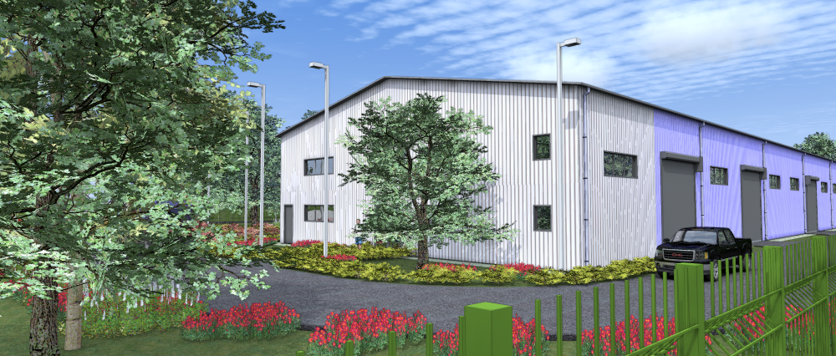
KEOP 2009-4.3.0 Megújuló Energia Alapú Térségfejlesztés a Polgári Kistérségben
Brikettáló üzem létesítése Újszentmargitán

Slide 23
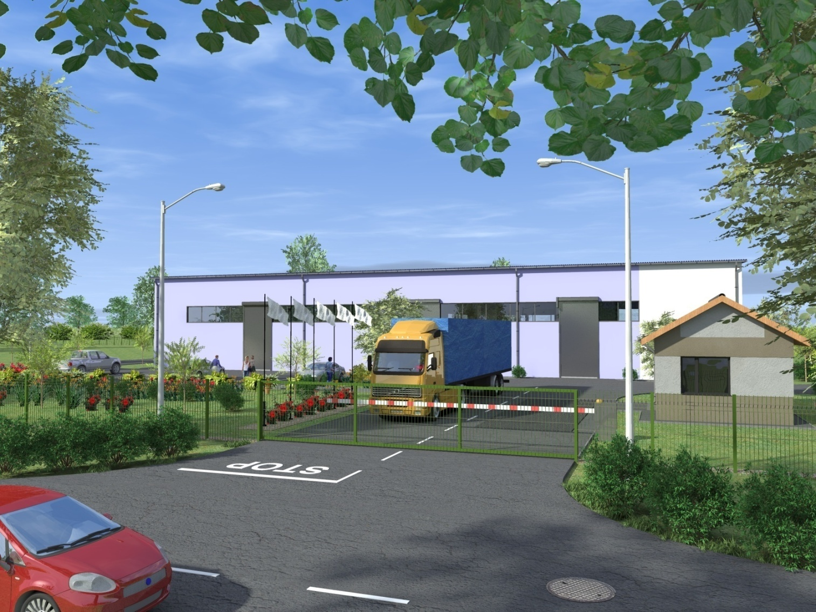
KEOP 2009-4.3.0 Megújuló Energia Alapú Térségfejlesztés a Polgári Kistérségben
Brikettáló üzem létesítése Újszentmargitán

Slide 24
KEOP 2009-4.3.0 Megújuló Energia Alapú Térségfejlesztés a Polgári Kistérségben
Együttműködő partnerek
ENEREA Észak-Alföldi Regionális Energia Ügynökség Nonprofit Kft.
Debreceni Egyetem Agrár- és Gazdálkodástudományok Centruma

Slide 25
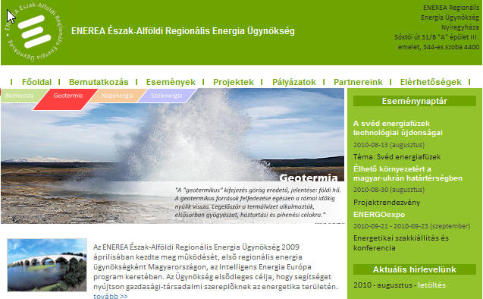
KEOP 2009-4.3.0 Megújuló Energia Alapú Térségfejlesztés a Polgári Kistérségben
ENEREA Észak-Alföldi Regionális Energia Ügynökség Nonprofit Kft.

Slide 26
KEOP 2009-4.3.0 Megújuló Energia Alapú Térségfejlesztés a Polgári Kistérségben
Az együttműködés főbb területei
Szakmai tanácsadás
Projektötletek összegyűjtése, generálása
Pályázati lehetőségek megismertetése
Szakmai programok, koncepciók véleményezése
Fejlesztések, beruházások ösztönzése
Szakmai konferencia szervezése és bonyolítása
Konferenciák, szakmai bemutatók szervezése
Közös kiadványok szerkesztése, kiadása

Slide 27
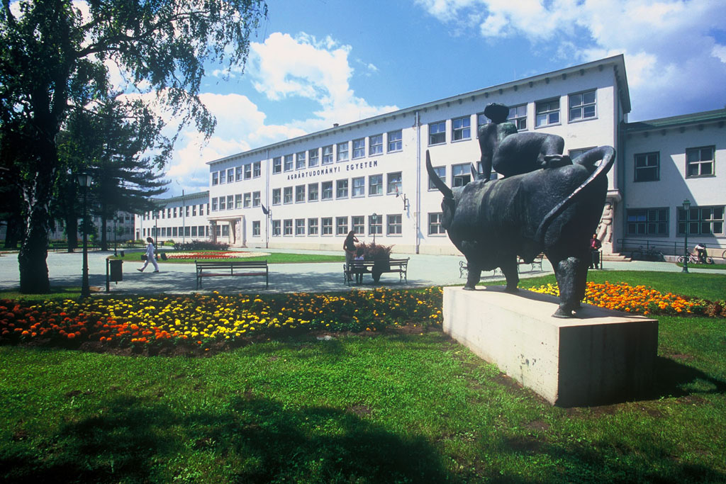
KEOP 2009-4.3.0 Megújuló Energia Alapú Térségfejlesztés a Polgári Kistérségben
Együttműködés a Debreceni Egyetem Agrár-és Gazdálkodástudományok Centrumával

Slide 28
KEOP 2009-4.3.0 Megújuló Energia Alapú Térségfejlesztés a Polgári Kistérségben
A megállapodás főbb pontjai
Tudományos kutatási kooperáció
Közös pályázatok készítése
Együttműködés graduális, posztgraduális és egyéb képzési rendszerben
Szaktanácsadás
Alternatív energiák gyakorlati hasznosítása
Konferenciák, szakmai bemutatók szervezése
Közös kiadványok szerkesztése, kiadása

Slide 29
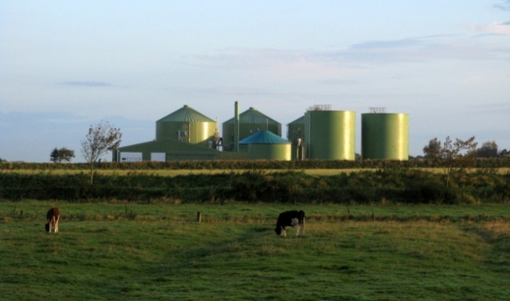
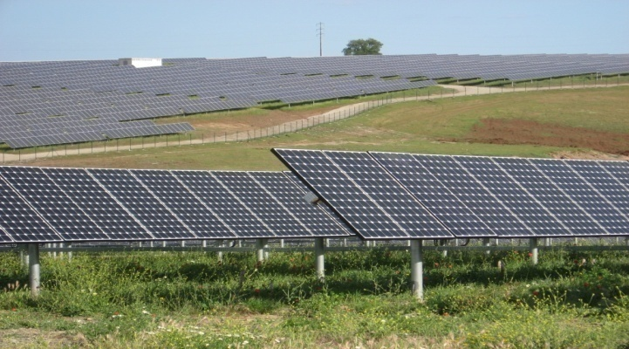
KEOP 2009-4.3.0 Megújuló Energia Alapú Térségfejlesztés a Polgári Kistérségben
Távlati tervek, melyekhez együttműködő partnerek megjelenésére számítanak Újszentmargitán
Biogáz üzem megvalósítása…
Miért jó a Biogáz üzem és a Napelem farm?
Munkahelyteremtés
Példaértékű beruházás
Adóbevétel növelése
Szakmai turizmus beindítása
Napelem park megvalósítása…
A két beruházás összértéke közel
3-3,2 milliárd Ft.-

Slide 30
KEOP 2009-4.3.0 Megújuló Energia Alapú Térségfejlesztés a Polgári Kistérségben
Köszönöm megtisztelő figyelmüket!
Elérhetőségeink:
ENEREA Észak-Alföldi Regionális Energia Ügynökség Nonprofit Kft.
Nyíregyháza
Sóstói út 31/B, „A” épület III./345.
Debrecen
Szent Anna u. 34.
Telefon: +36 42/599-400, 2816-os mellék
info@enerea.eu
www.enerea.eu

